Slide 1
¿EXISTE DIOS?

Slide 2
”Es, pues, la fe la certeza de lo que se espera, la convicción de lo que no se ve.”
Hebreos 11:1

Slide 3
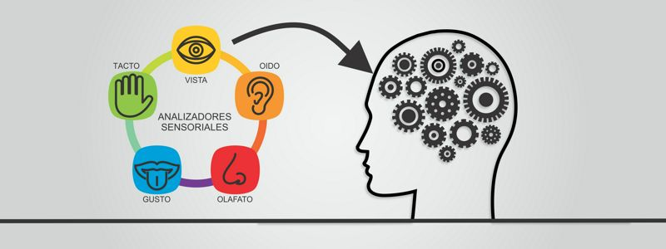

Slide 4
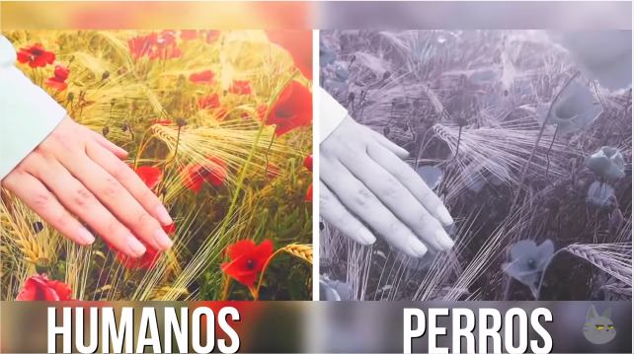
NUESTRO CONOCIMIENTO ES LIMITADO
HUMANOS
PERROS

Slide 5
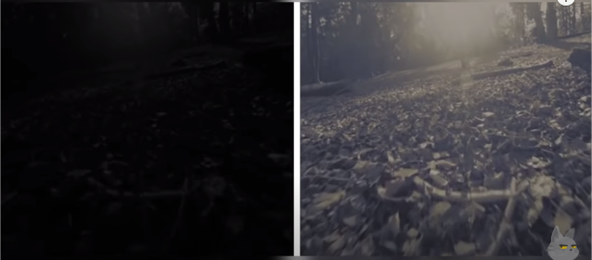
NUESTRO CONOCIMIENTO ES LIMITADO
HUMANOS
GATOS

Slide 6
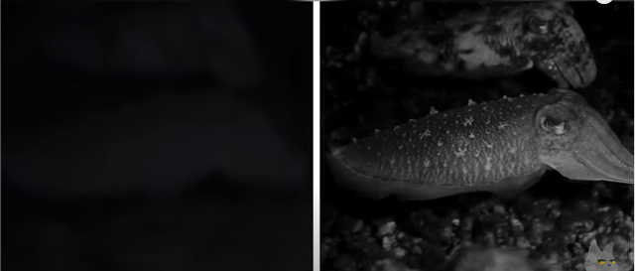
NUESTRO CONOCIMIENTO ES LIMITADO
HUMANOS
PECES

Slide 7
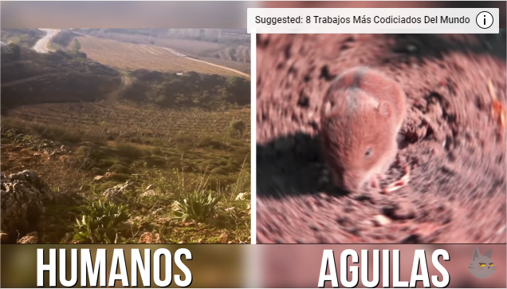
NUESTRO CONOCIMIENTO ES LIMITADO
HUMANOS
ÁGUILAS

Slide 8
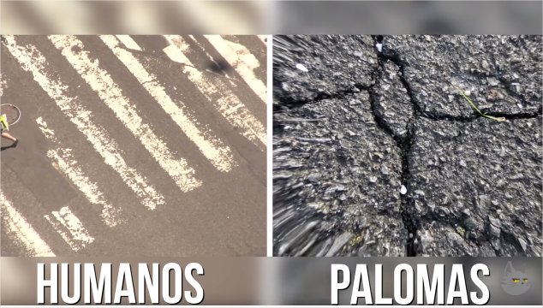
NUESTRO CONOCIMIENTO ES LIMITADO
HUMANOS
PALOMAS

Slide 9
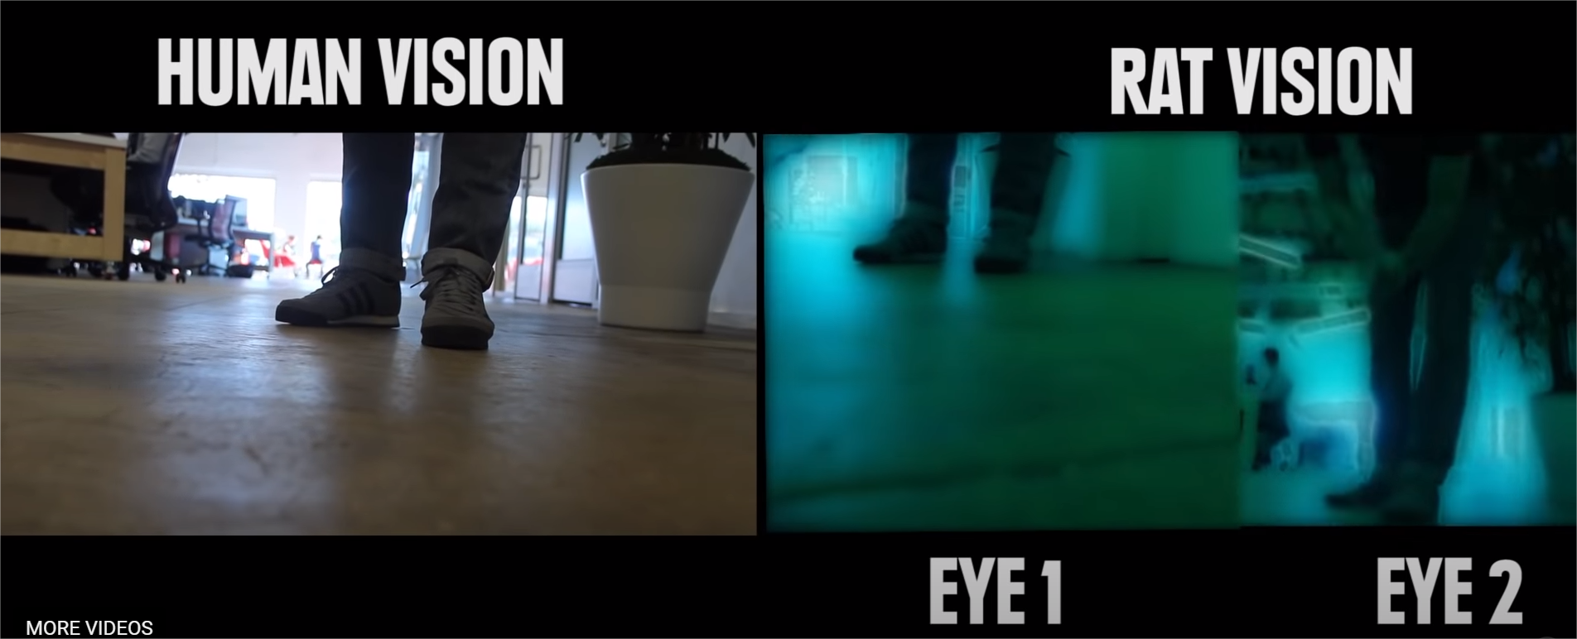
NUESTRO CONOCIMIENTO ES LIMITADO
OJO 1
OJO 2
HUMANOS
RATAS

Slide 10
Si Dios existe
Si Dios no existe
¿EXISTE
DIOS?
No podemos verlo ni demostrarlo.
Sólo podemos saberlo por fe.
Dios tiene el conocimiento completo.
El creyente tiene un conocimiento parcial correcto.
Dios puede existir.
Sólo podemos saberlo
por fe.
Nadie tiene el conocimiento completo.
Nadie tiene un conocimiento parcial seguro.
NUESTRO CONOCIMIENTO ES LIMITADO

Slide 11
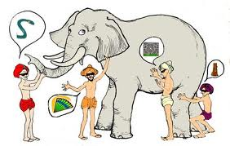
NO PODEMOS CONOCER “LA VERDAD”

Slide 12
Si Dios existe
Si Dios no existe
¿EXISTE
DIOS?
Él conoce toda la Verdad.
El creyente participa de La Verdad, y tiene parte de la Verdad.
Agún día conoceremos toda La Verdad.
Nadie conoce toda la Verdad.
Nadie puede tener seguridad de dónde se encuentra la Verdad.
Nunca llegaremos a conocer toda La Verdad.

Slide 13
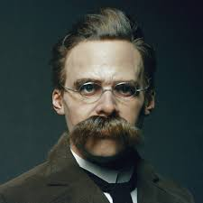
Friedrich W. Nietzsche
“El más grande acontecimiento de los últimos tiempos – que ‘Dios ha muerto’, que la fe en el Dios cristiano ha perdido toda credibilidad – comienza a proyectar sus primeras sombras sobre Europa”.

Slide 14
Friedrich W. Nietzsche
“¿Cómo pudimos bebernos todo el mar?”
VACÍO DESOLADOR
“¿Quién nos dio la esponja para borrar íntegro el horizonte?”
ESPACIO VITAL SIN ESPERANZAS
“¿Qué hicimos cuando desatamos la tierra de su sol?”
LA NADA SIN FONDO
“

Slide 15
Friedrich W. Nietzsche
“¿Cómo pudimos bebernos todo el mar?”
VACÍO DESOLADOR
“¿Quién nos dio la esponja para borrar íntegro el horizonte?”
ESPACIO VITAL SIN ESPERANZAS
“¿Qué hicimos cuando desatamos la tierra de su sol?”
LA NADA SIN FONDO
“
VACÍO
SIN ESPERANZA
LA NADA

Slide 16
Si Dios existe
Si Dios no existe
¿EXISTE
DIOS?
Todo está permitido.
Nadie puede decir con seguridad qué es el bien y qué es el mal.
No hay acuerdo en qué hacer para acabar con el mal.
El mal nunca acabará.
Él es el Bien.
El creyente sabe lo que es el bien y lo que es el mal, porque Dios se lo dice.
Sabemos lo que hay que hacer para acabar con el mal.
Algún día el mal terminará de forma definitiva.

Slide 17
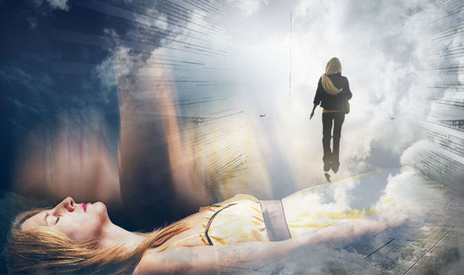
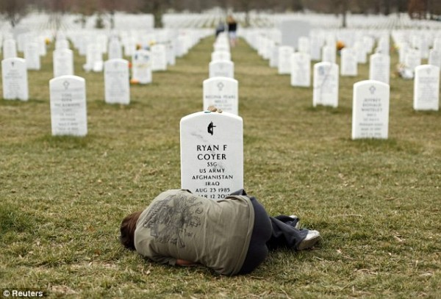
Si Dios existe
Si Dios no existe
¿EXISTE
DIOS?
Él está presente en nuestro sufrimiento.
Él da sentido al sufrimiento.
Nos guarda en el sufrimiento.
Hay esperanza de que el sufrimiento acabará.
Estamos solos.
El sufrimiento no tiene sentido. Es absurdo e inútil.
No hay consuelo.
El sufrimiento nunca acabará.

Slide 18
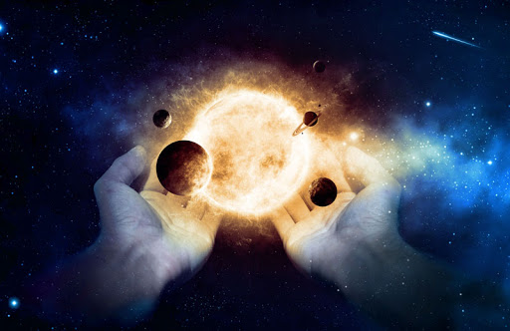
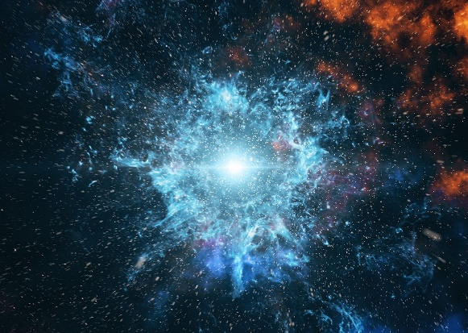
Si Dios existe
Si Dios no existe
¿EXISTE
DIOS?
El mundo viene de Dios.
Él da sentido al mundo.
Al final está Dios.
El mundo viene de la nada, o de la energía.
El mundo es como es por azar.
Al final está la nada.

Slide 19
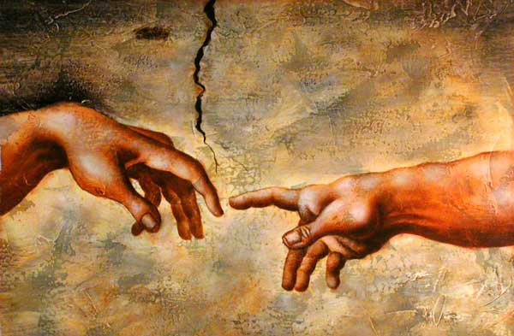
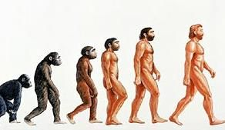
Si Dios existe
Si Dios no existe
¿EXISTE
DIOS?
Venimos de Dios.
Él da sentido a nuestra vida.
Al final de esta vida, volvemos a Dios.
Venimos de la nada.
La vida no tiene sentido.
Al final de esta vida volvemos a la nada.

Slide 20
El creyente tiene un conocimiento parcial correcto.
El creyente tiene parte de la Verdad y sabe que la conocerá al completo.
Sabe lo que hay que hacer para acabar con el mal.
Sabe que el mal acabará.
Dios da sentido y le guarda en el sufrimiento.
Sabe que el sufrimiento acabará.
Sabe que viene de Dios. Él da sentido a su vida. Al final está Dios.
Si Dios
existe
Nadie tiene un conocimiento parcial seguro.
Nadie sabe dónde se encuentra la Verdad y nunca se llegará a saber.
No hay acuerdo en qué hacer para acabar con el mal.
El mal nunca acabará.
El sufrimiento es absurdo, inútil, a nadie le importa.
El sufrimiento nunca acabará.
Venimos de la nada, nuestra vida no tiene sentido y acabará en nada.
Si Dios
no existe

Slide 21
El creyente tiene un conocimiento parcial correcto.
El creyente tiene parte de la Verdad y sabe que conocerá al completo.
Sabemos lo que hay que hacer para acabar con el mal.
El malacabará.
Dios da sentido y nos guarda en el sufrimiento.
El sufrimiento acabará.
Venimos de Dios. Él da sentido a nuestra vida. Al final está Dios.
Si Dios
existe
Nadie tiene un conocimiento parcial seguro.
Nadie sabe dónde se encuentra la Verdad y nunca llegaremos a conocerla.
No hay acuerdo en qué hacer para acabar con el mal.
El mal nunca acabará.
El sufrimiento es absurdo, inútil, a nadie le importa.
El sufrimiento nunca acabará.
Venimos de la nada, nuestra vida no tiene sentido y acabará en nada.
VACÍO
Si Dios
no existe
SIN ESPERANZA
LA NADA

Slide 22
El creyente tiene un conocimiento parcial correcto.
El creyente tiene parte de la Verdad y sabe que conocerá al completo.
Sabemos lo que hay que hacer para acabar con el mal.
El malacabará.
Dios da sentido y nos guarda en el sufrimiento.
El sufrimiento acabará.
Venimos de Dios. Él da sentido a nuestra vida. Al final está Dios.
PLENITUD
Si Dios
existe
ESPERANZA
DIOS
Nadie tiene un conocimiento parcial seguro.
Nadie sabe dónde se encuentra la Verdad y nunca llegaremos a conocerla.
No hay acuerdo en qué hacer para acabar con el mal.
El mal nunca acabará.
El sufrimiento es absurdo, inútil, a nadie le importa.
El sufrimiento nunca acabará.
Venimos de la nada, nuestra vida no tiene sentido y acabará en nada.
VACÍO
Si Dios
no existe
SIN ESPERANZA
LA NADA

Slide 23
”Es, pues, la fe la certeza de lo que se espera, la convicción de lo que no se ve.”
Hebreos 11:1

Slide 24
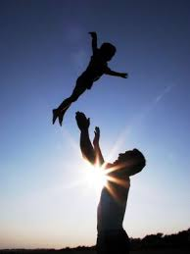
FE
Creencia en algo que no podemos ver ni demostrar.
CONFIANZA

Slide 25
JESÚS
Flavio Josefo
Gayo Plinio
Cornelio Tácito
Suetonio
Datos históricos

Slide 26
JESÚS
Flavio Josefo
Gayo Plinio
Cornelio Tácito
Suetonio
Datos históricos
¿El gran estafador?
¿La Verdad de Dios?

Slide 27
“Un mandamiento nuevo os doy: Que os améis unos a otros; como yo os he amado, que también os améis unos a otros. En eso conocerán todos que sois mis discípulos, si tuviereis amor los unos con los otros”.
Juan 13:34,35
“Pondréis estas mis palabras en vuestro corazón y en vuestra alma, y las ataréis como señal en vuestra mano, y serán por frontales entre vuestros ojos. Y las enseñaréis a vuestros hijos, hablando de ellas cuando te sientes en tu casa, cuando andes por el camino, cuando te acuestes, y cuando te levantes, y las escribirás en los postes de tu casa, y en tus puertas”.
Deuteronomio 11:18-20

